Slide 1


Проект QualFarm – стимулиране на земеделието и предприемачеството
Златоград, 20.09.2023

Slide 2




Подкрепа на предприемачеството в областта на вътрешната обработка на качествени селскостопански продукти в областите Еврос, Хасково, Смолян и Кърджали
 | Rural Research and Development Company of North Evros S.A., Greece SA (водещ партньор); Dimosineteristiki Evros S.A., Greece Сдружение “Съюз за възстановяване и развитие“, Хасково, България „Местна инициативна група Кирково-Златоград“, България
Програма за сътрудничество “Interreg V-A Гърция-България“

Slide 3

Основна цел на проекта
Развитие на иновативно и качествено предприемачество в областта на преработката на селскостопански продукти, с особен акцент върху „вътрешната“ обработка на селскостопански продукти, т.е. във ферми или малки цехове

Slide 4
РАБОТНИ ПАКЕТИ И ДЕЙНОСТИ
РП 1 – Управление и координация
РП 2 – Комуникация и разпространение на информацията
РП 3 – Създаване на структури за подкрепа на бизнеса
РП 4 – Дейности за обучение и менторство
РП 5 – Дейности за подкрепа на бизнеса
РП 6 – Разработване и реклама на трансгр.продукт

Slide 5

РП 2 – Комуникация и разпространение на информацията
Комуникационна политика;
Сайт и лого на проекта;
Рекламни материали и медийни публикации за проекта;
Местни семинари за повишаване на осведомеността;
Откриваща и закриваща конференция на проекта.

Slide 6
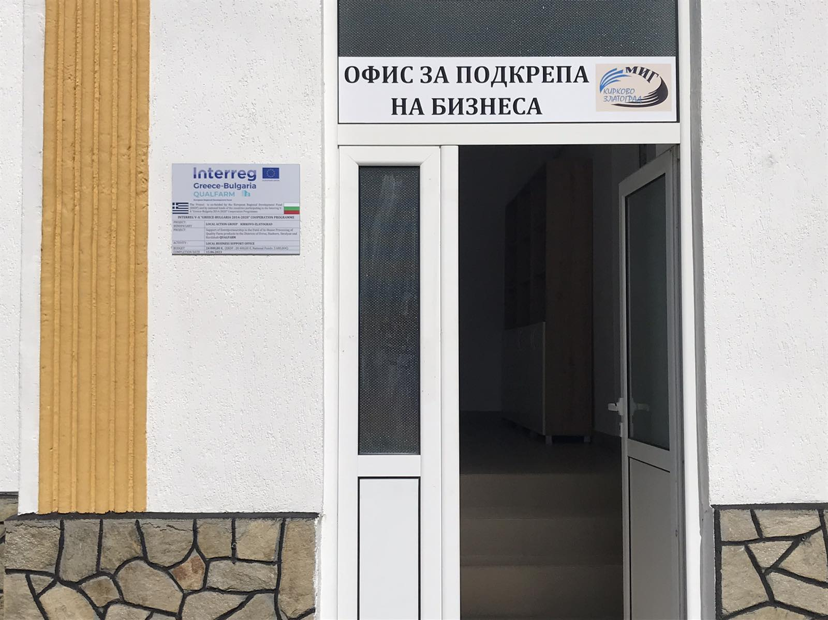
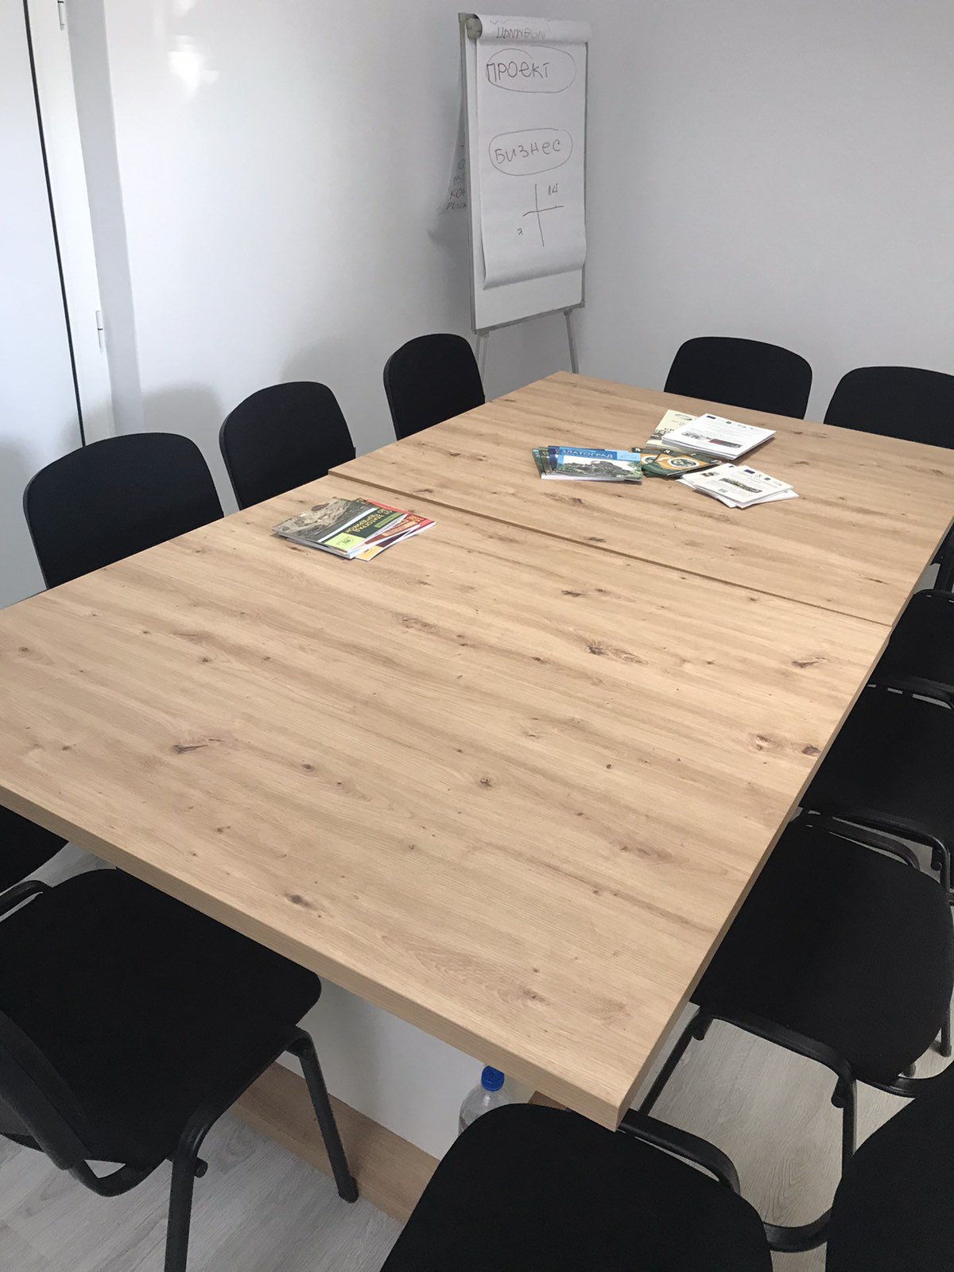
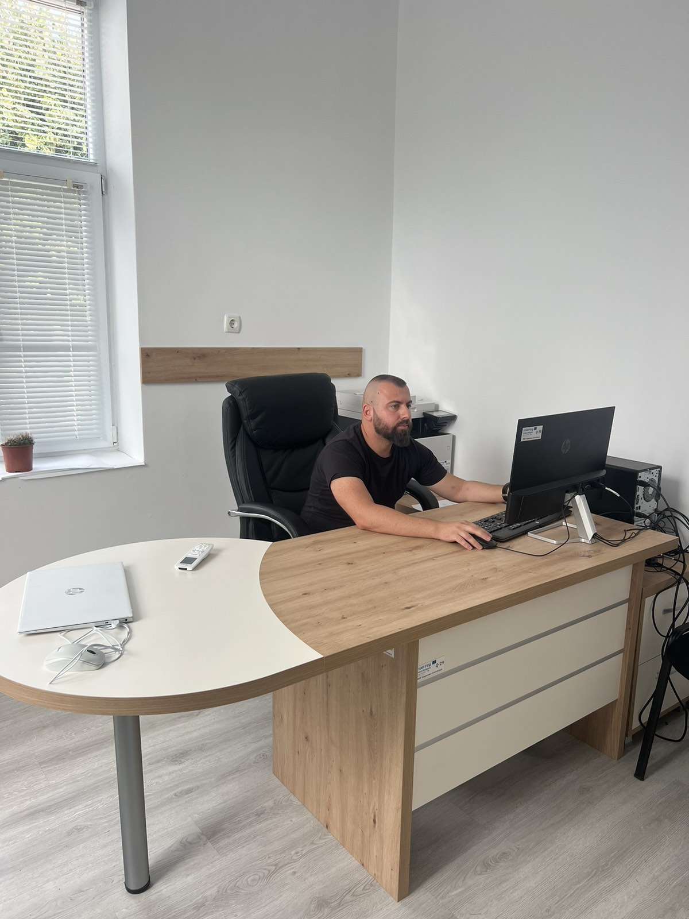
РП 3 – Създаване на структури за подкрепа на бизнеса в трансграничната зона
Офиси за подкрепа на местните бизнеси – при всеки от партньорите
В България – Бенковски и Хасково.

Slide 7

РП 4 – Дейности за обучение и менторство
Обучение по въпроси, свързани с качеството;
Обучение по въпроси, свързани с иновациите;
Наставничество за започване на вътрешна обработка на селскостопански продукти;
Обмен на добри практики в трансграничната зона чрез целенасочени учебни посещения.

Slide 8
РП.5 Дейности за подкрепа на бизнеса
Наръчник за първи стъпки във вътрешната обработка на селскостопански продукти;
Практически наръчник за реклама и маркетинг;
Ежедневно консултиране на бизнеси

Slide 9
РП 6 – Разработване и реклама на трансграничен QUALFARM продукт
Изучаване на историята и перспективите за вътрешна обработка на селскостопански продукти в трансграничната зона;
Организиране на трансгранични фермерски пазари;
QUALFARM Трансграничен наръчник за вътрешно обработени селскостопански продукти;
Създаване на трансгранична мрежа QUALFARM.

Slide 10
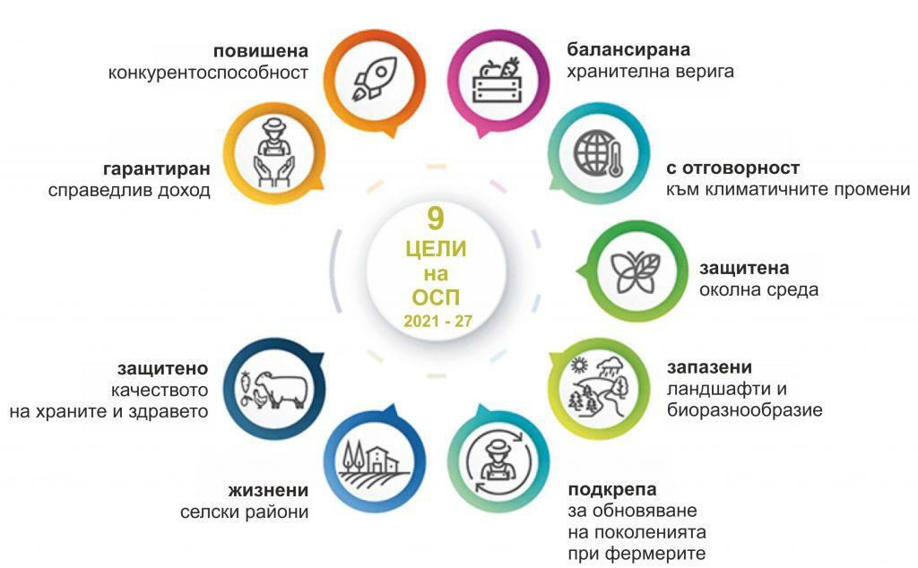
За какво спомогна проект QualFarm:
Насърчаване на интелигентен, устойчив и диверсифициран селскостопански сектор
Подкрепа на действия за опазване на околната среда
Укрепване на социално-икономическата структура на селските райони;
Модернизиране на сектора чрез насърчаване и споделяне на знания, иновации и цифровизация в селското стопанство

Slide 11
ПОСТИГНАТИ РЕЗУЛТАТИ :
Изградени 4 местни офиса за подкрепа на бизнеса (Орестиада – Гърция, Проватонас – Гърция, Хасково – България, Бенковски – България);
1 наръчник за маркетинг и промоция на вътрешно обработени селскостопански продукти;
1 проучване на историята и перспективите за вътрешно обработване на селскостопански продукти в трансграничната зона;
1 наръчник за първи стъпки във вътрешното обработване на селскостопански продукти, занаятчийство, домашно предприемачество;
1 трансграничен наръчник за вътрешно обработени селскостопански продукти;
4 постоянни консултантски сесии за бизнесите в местните офиси за подкрепа
4 постоянни наставнически сесии за започване на вътрешно обработване на селскостопански продукти

Slide 12
ПОСТИГНАТИ РЕЗУЛТАТИ (2)
4 обучителни сесии по въпросите на иновациите;
4 обучителни сесии по въпросите на качеството;
4 местни семинара за повишаване на осведомеността;
1 откриваща конференция за проекта в Орестиада (Гърция);
1 закриваща конференция за проекта в Златоград (България);
1 трансграничен QUALFARM фермерски пазар в Хасково (България);
1 трансграничен QUALFARM фермерски пазар в Орестиада (Гърция);
2 учебни посещения на български фермери в Гърция (Орестиада и предстоящо в Александрополис );
2 учебни посещения на гръцки фермери в България (Хасково и предстоящо в Кирково-Златоград).

Slide 13

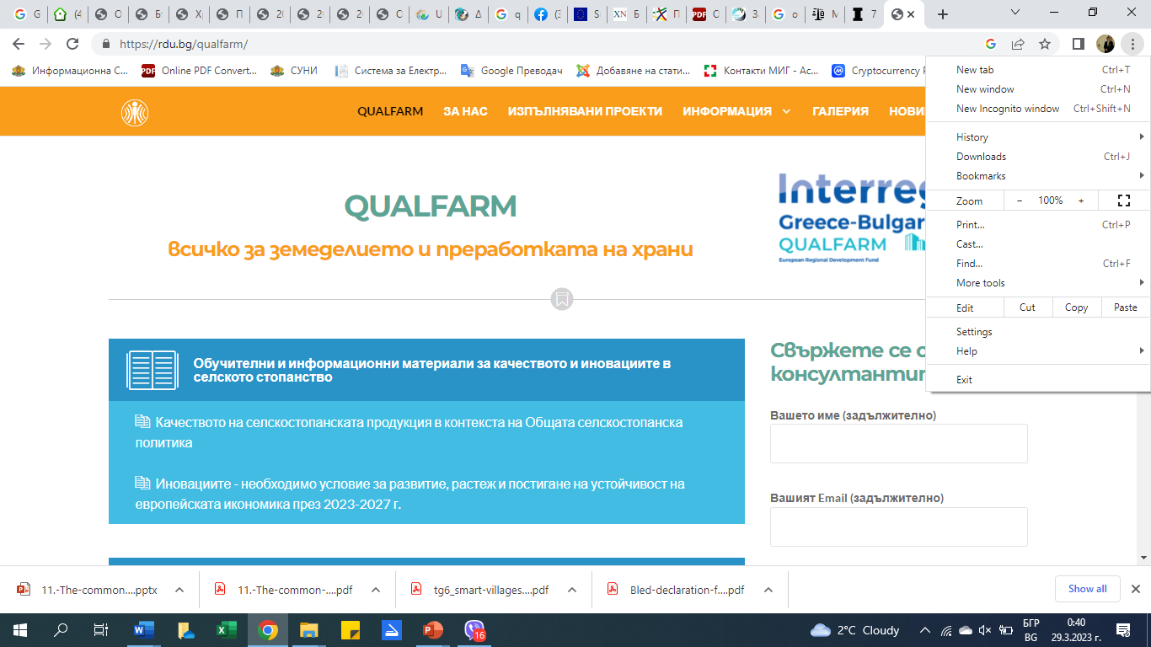
Какво се направи досега?
Консултации и менторство
Разработено съдържание

Slide 14
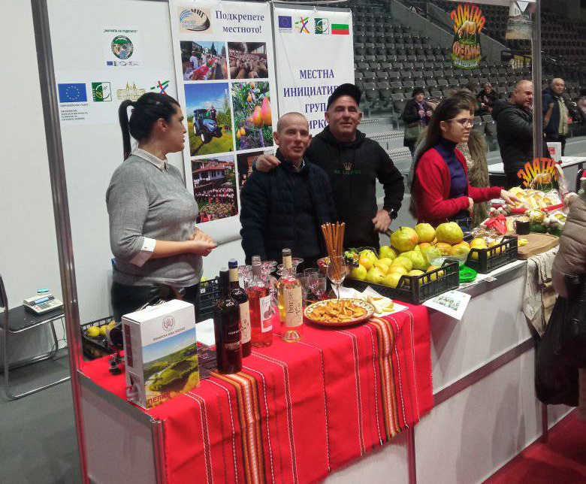
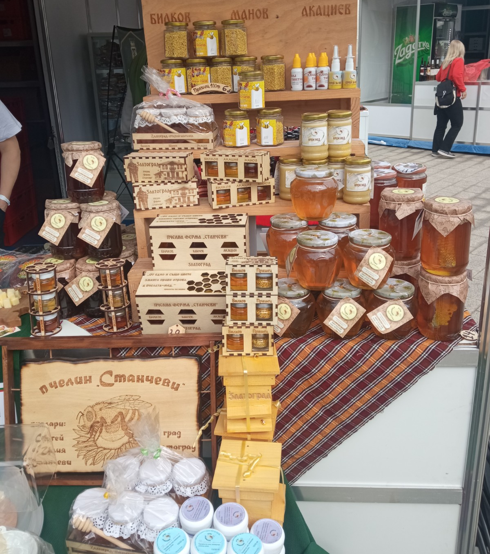
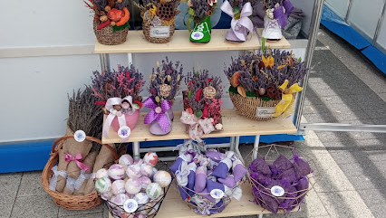
Участия на производители в изложения
Кампании „Подкрепи местното“
Да разширим „веригата“
По-близо до Трапезата;
30 години LEADER;
Фермерски базари – Орестиада, Хасково

Slide 15
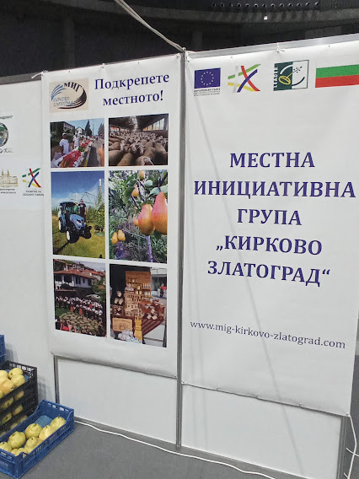
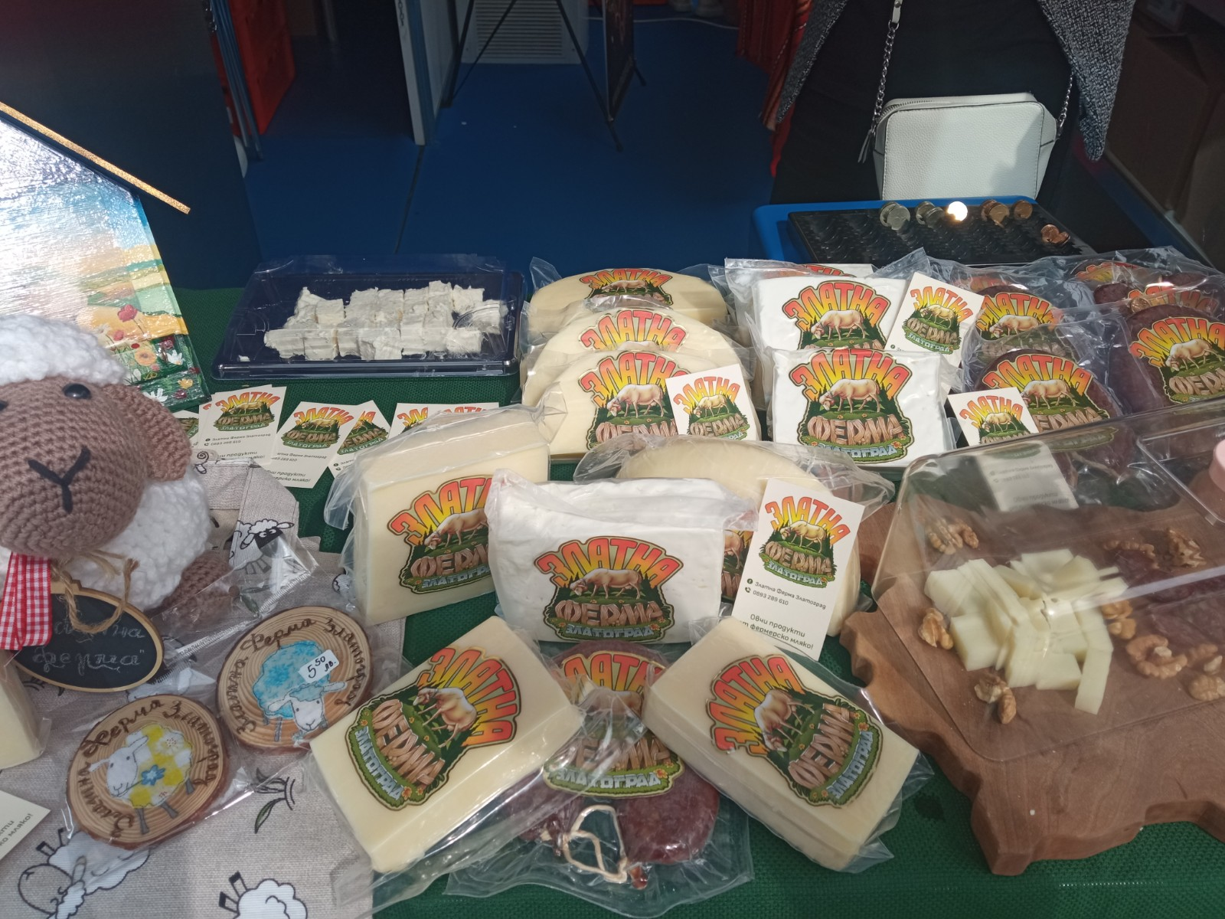
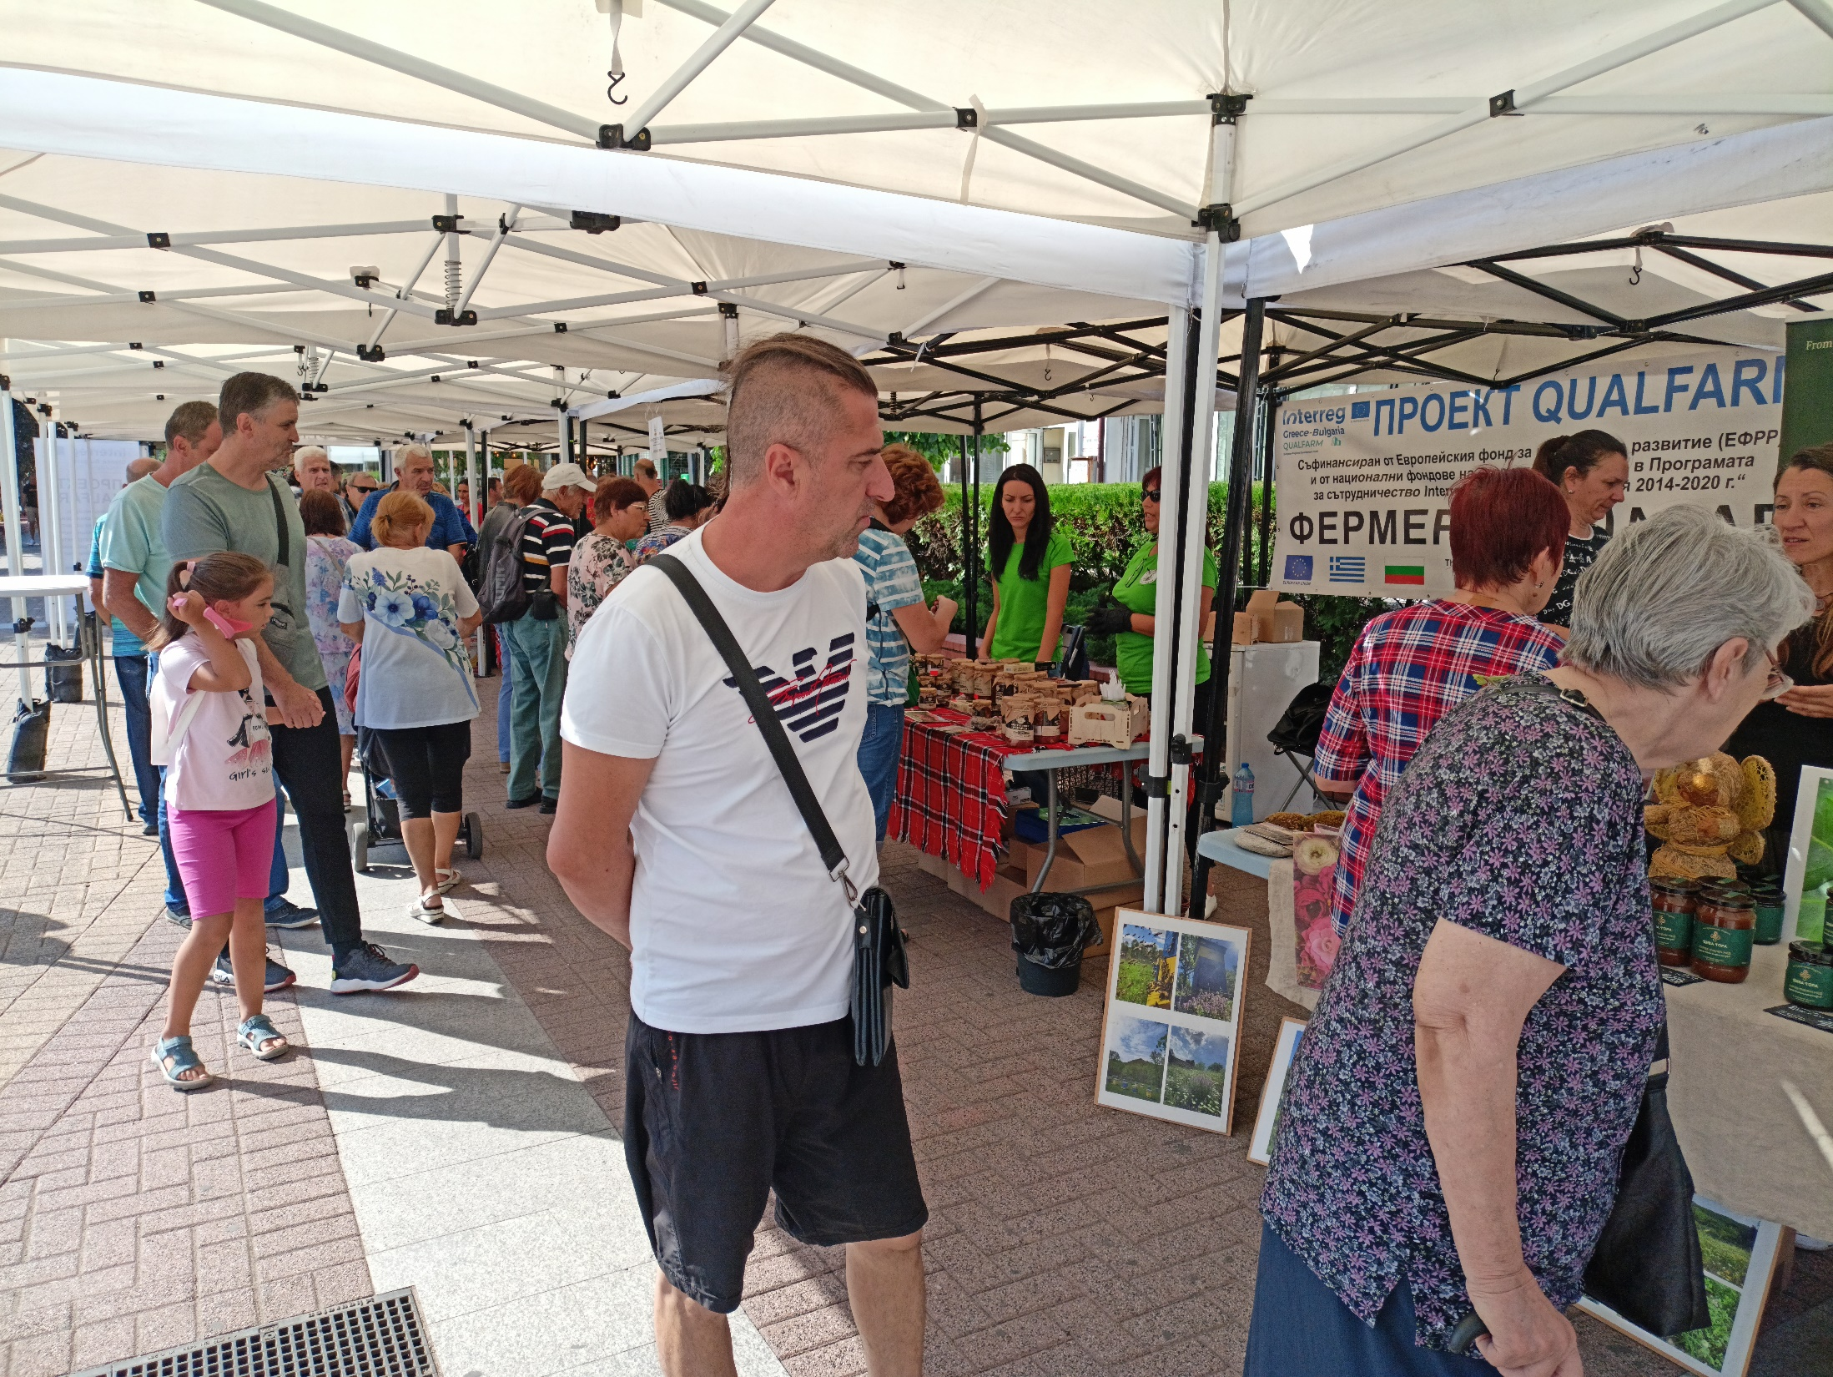
Подкрепа за изложения

Slide 16
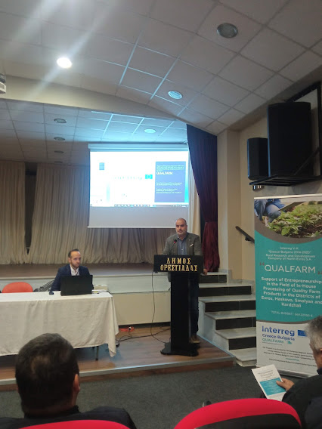
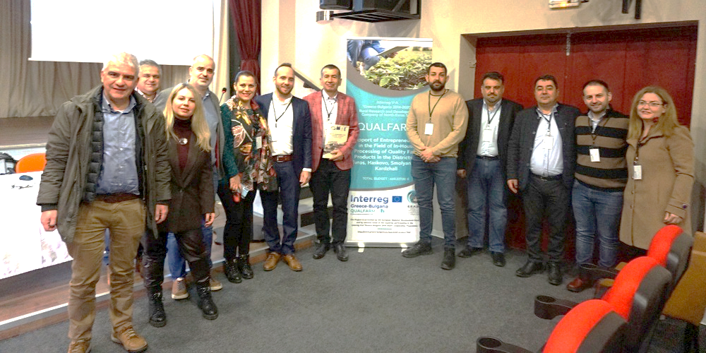
Какво се направи досега?
Стартова пресконференция –Орестиада 12-2022

Slide 17
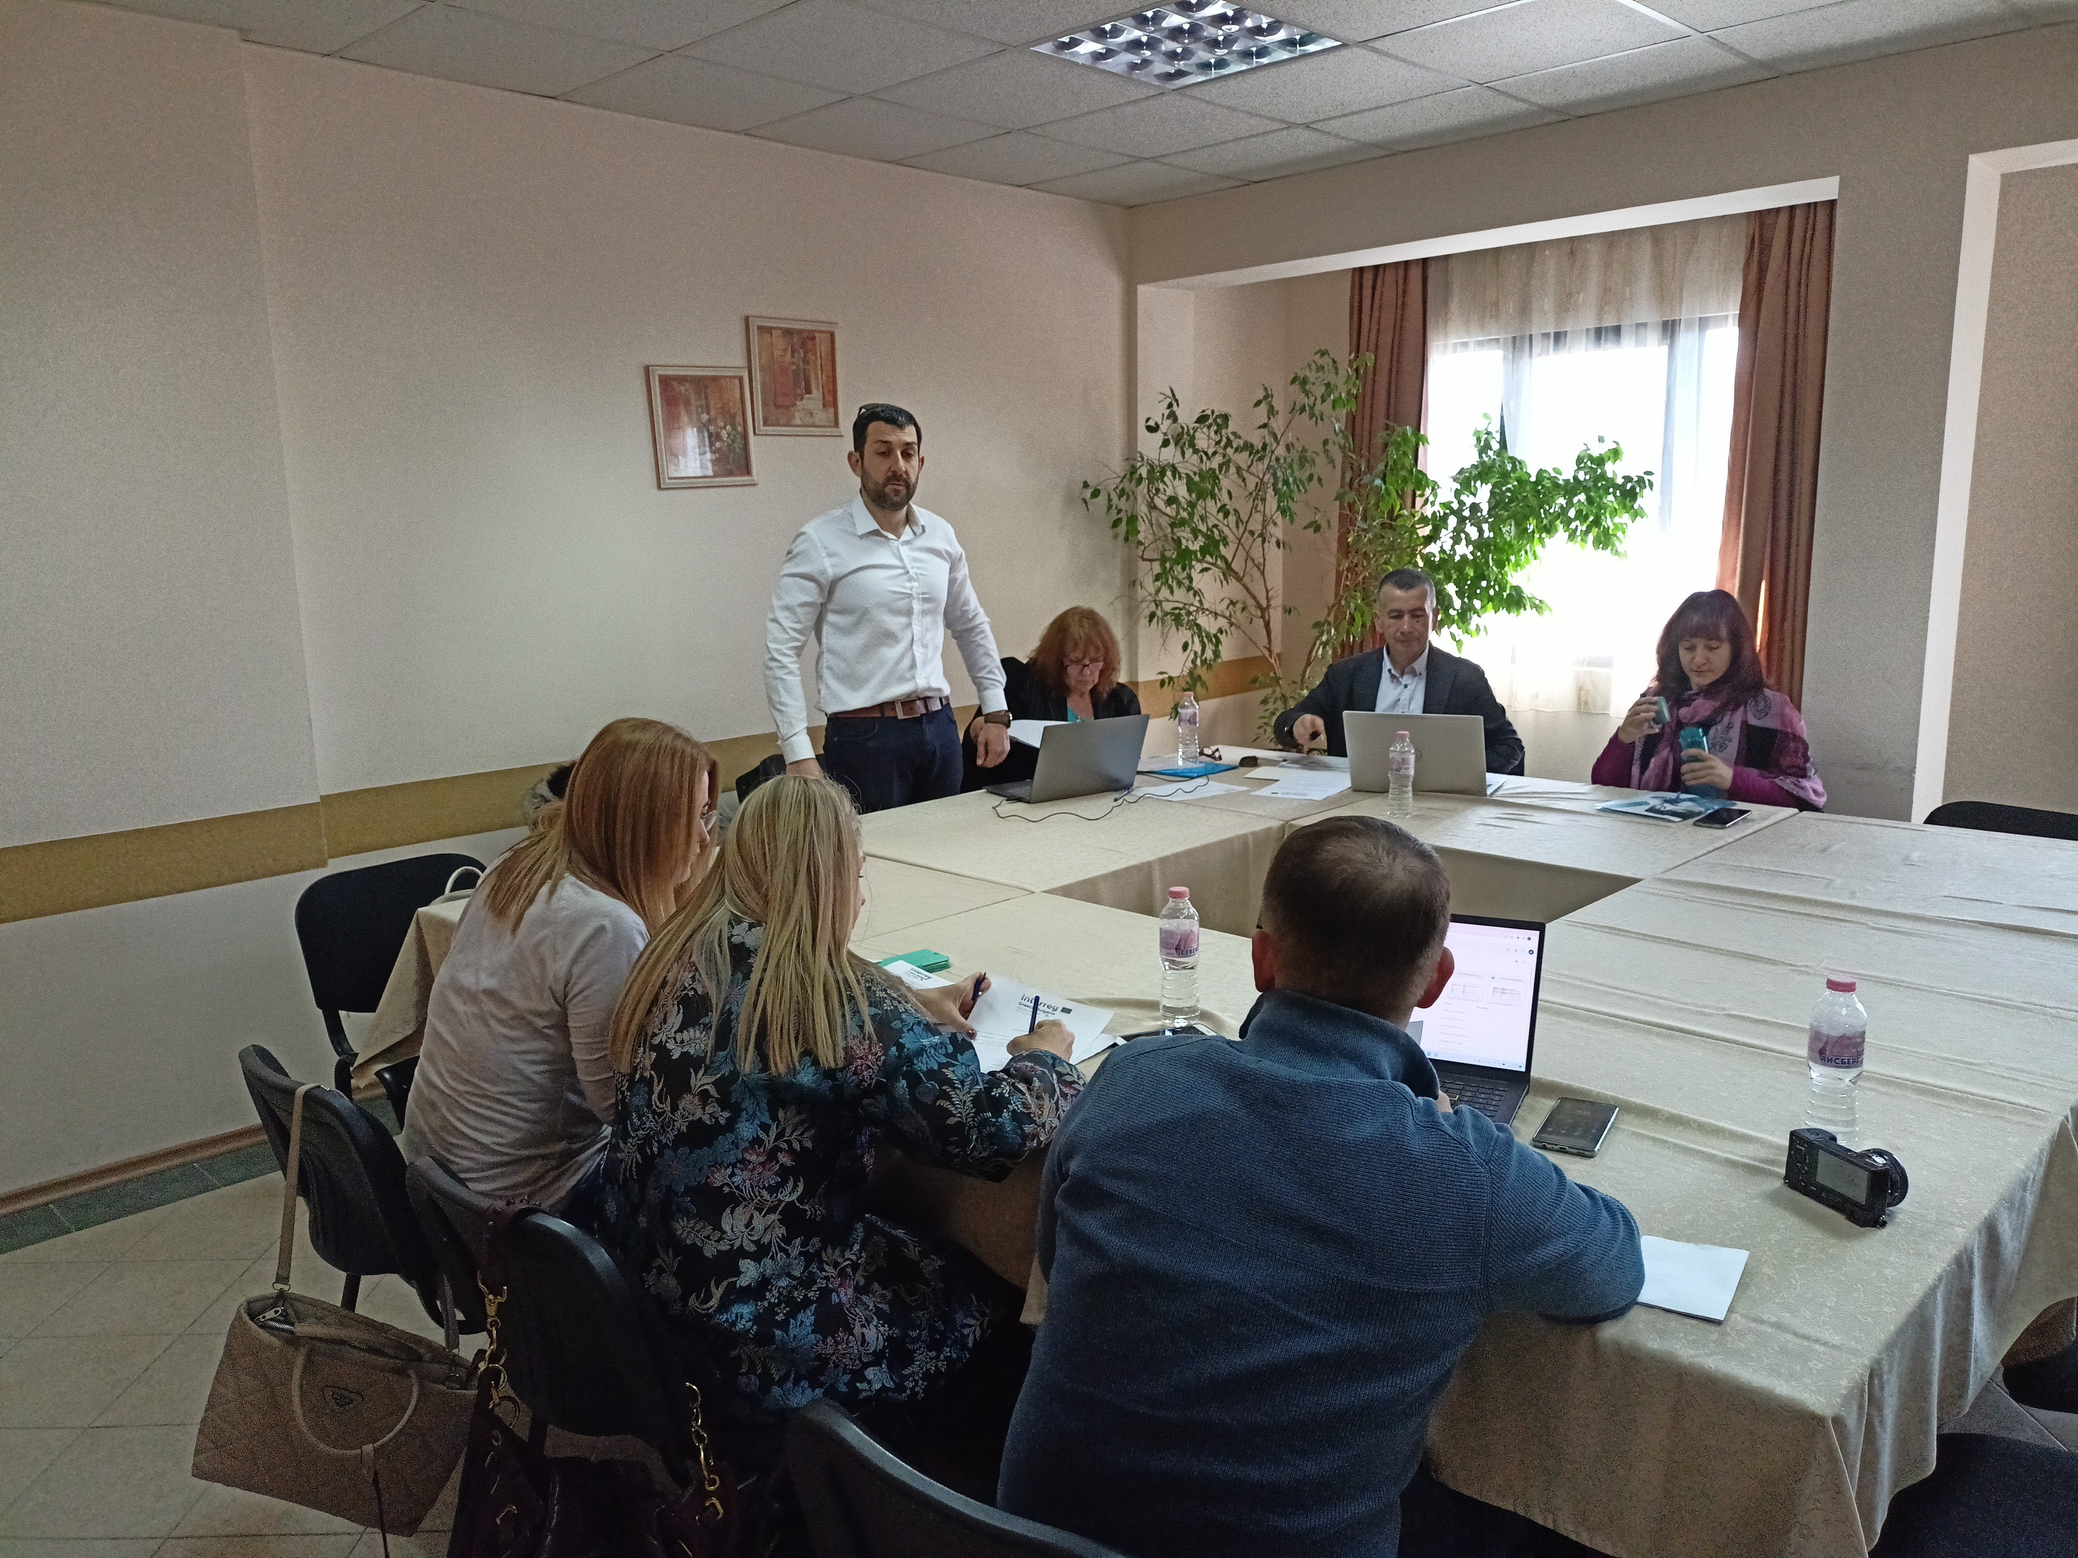
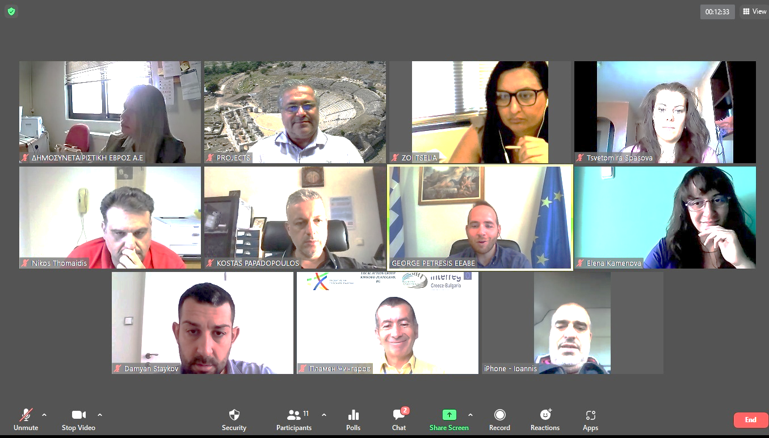
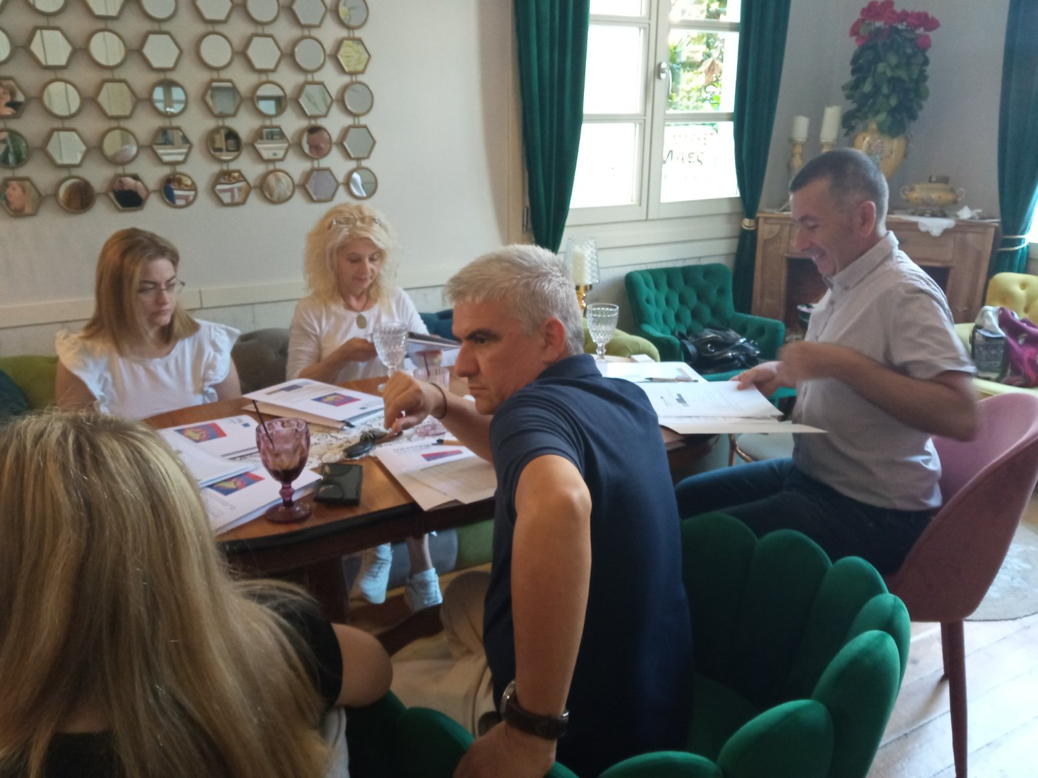
Какво се направи досега?
Партньорски срещи

Slide 18
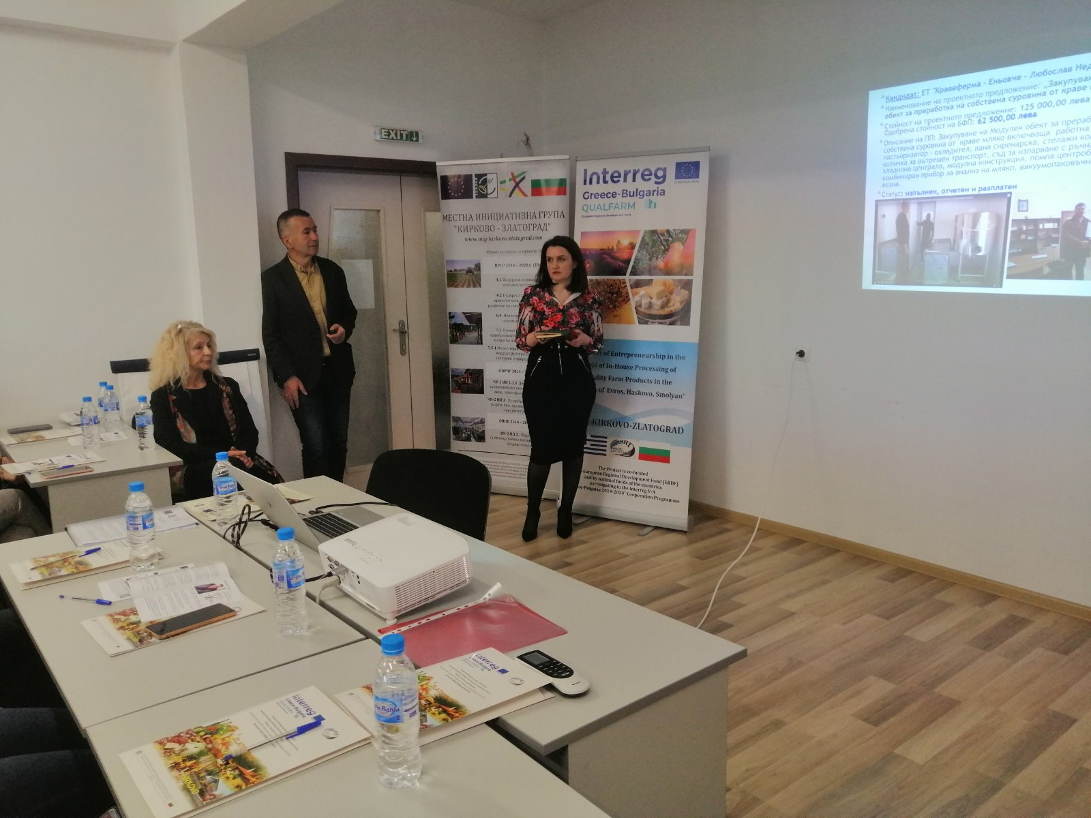
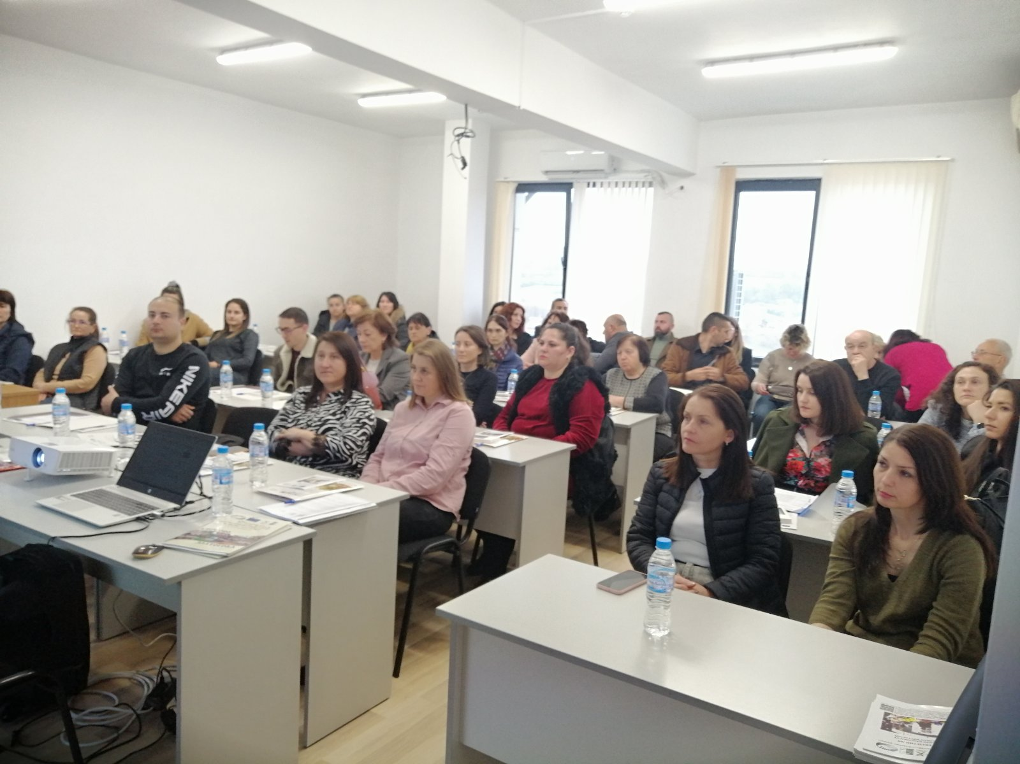
Какво се направи досега?
Стартиращи семинари

Slide 19
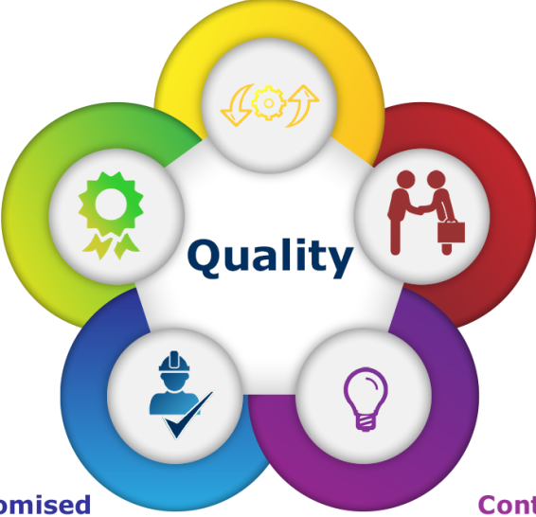
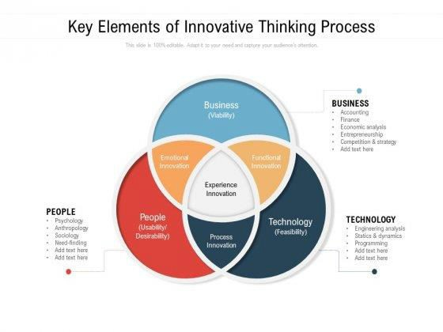
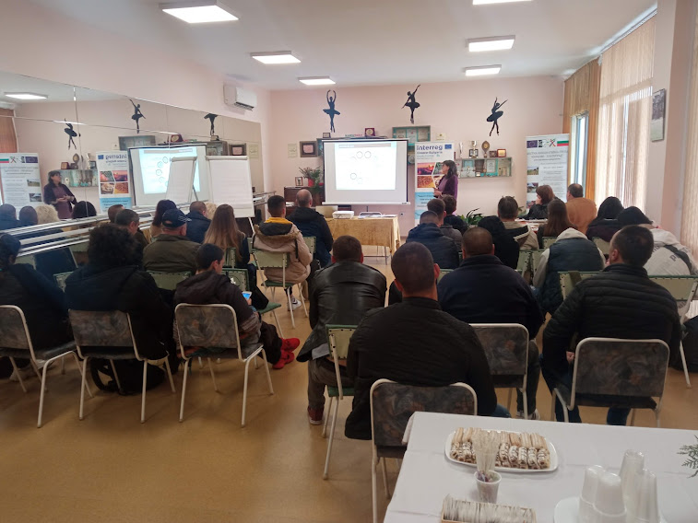
Какво се направи ?
Обучения Иновации-23/03/23
Обучение Качество -11/04/23

Slide 20
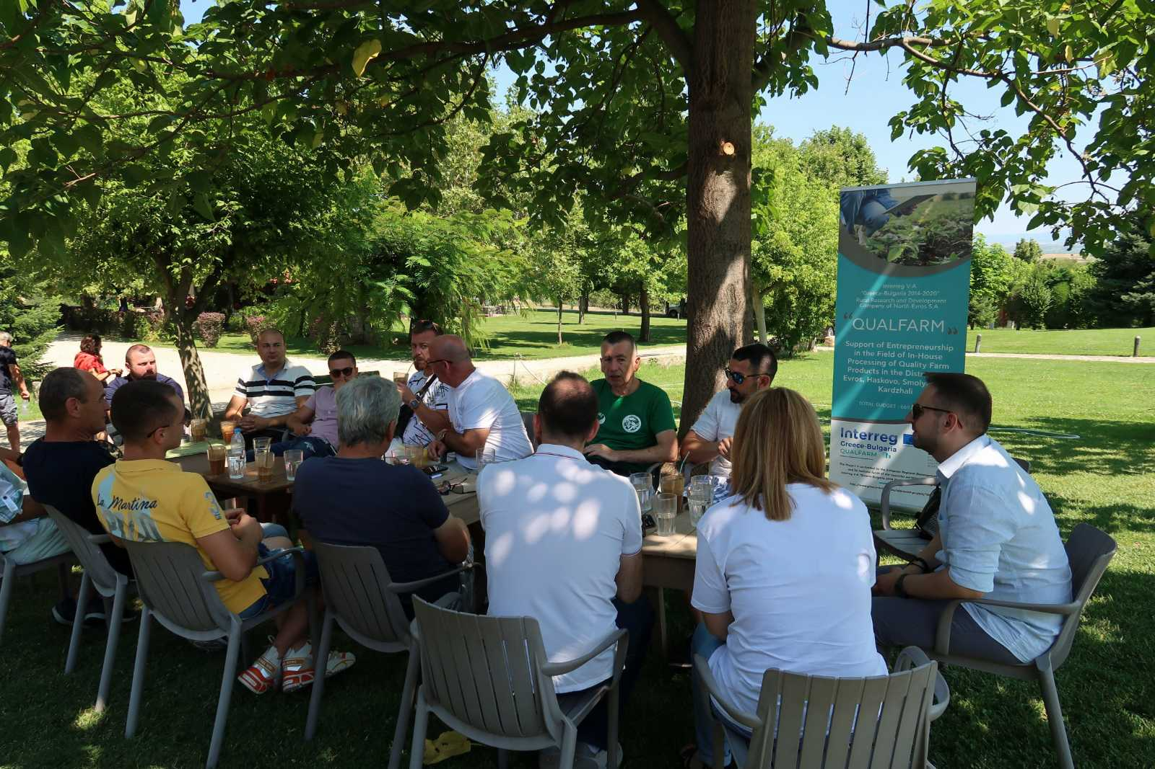
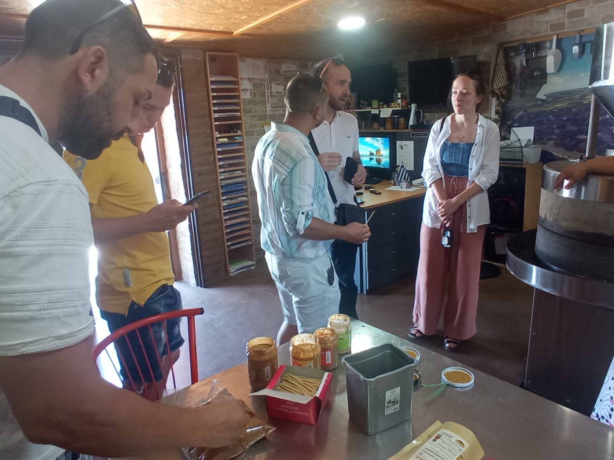

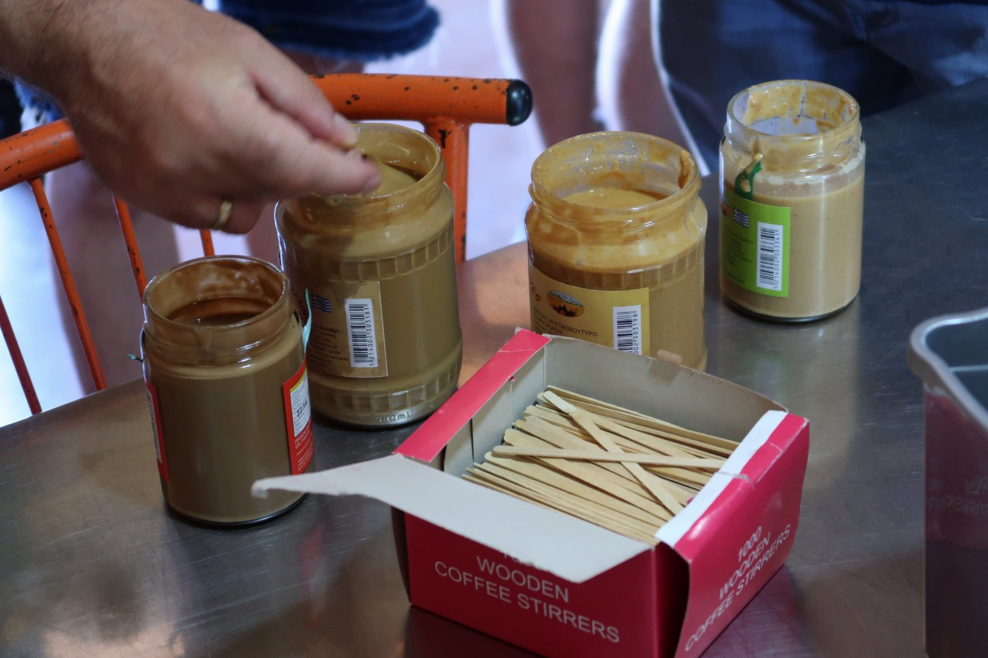
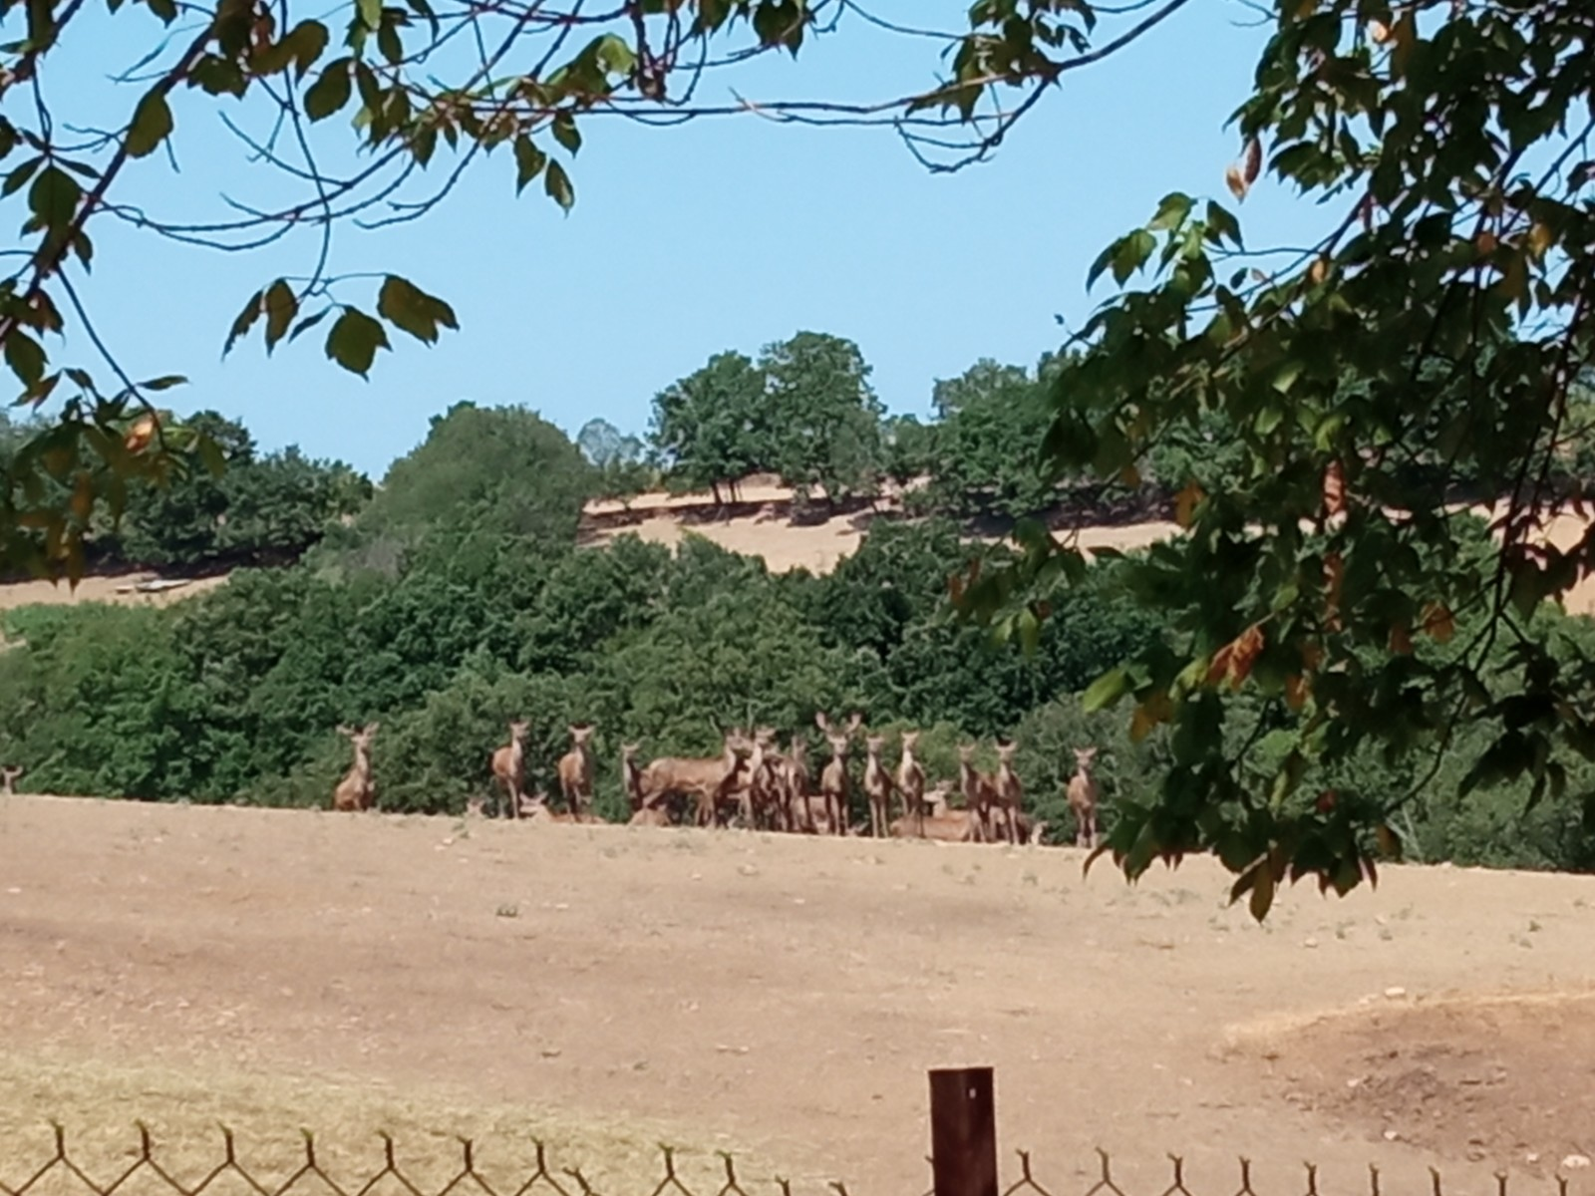
Какво се направи ?
Учебни пътувания - Орестиада

Slide 21
QUALFARM
Rural Research and Development Company of North Evros S.A., Greece SA (водещ партньор); Dimosineteristiki Evros S.A., Greece Сдружение “Съюз за възстановяване и развитие“, Хасково, България „Местна инициативна група Кирково-Златоград“, България

Slide 22
Проект „ QUALFARM – Подкрепа на предприемачеството в областта на вътрешна преработка на качествени селскостопански продукти в областите Еврос, Хасково, Смолян и Кърджали“ е съфинансиран от Европейския фонд за регионално развитие (ЕФРР) и от национални фондове на страните, участващи в Програмата за сътрудничество ИНТЕРРЕГ V-A Гърция-България 2014–2020.

